Slide 1
第二十三课 和平发展合作共赢的时代潮流
课标：
了解冷战结束后世界发展的特点以及出现的全球性问题，认识人类面临的机遇与挑战，理解和平、
发展、合作、共赢成为时代潮流；牢固树立构建人类命运共同体意识，共同促进全球的和平与发展。
目录：
（一）和平与发展的时代主题 （二）人类发展面临的问题 （三）在合作共赢中促进全球共同发展

Slide 2
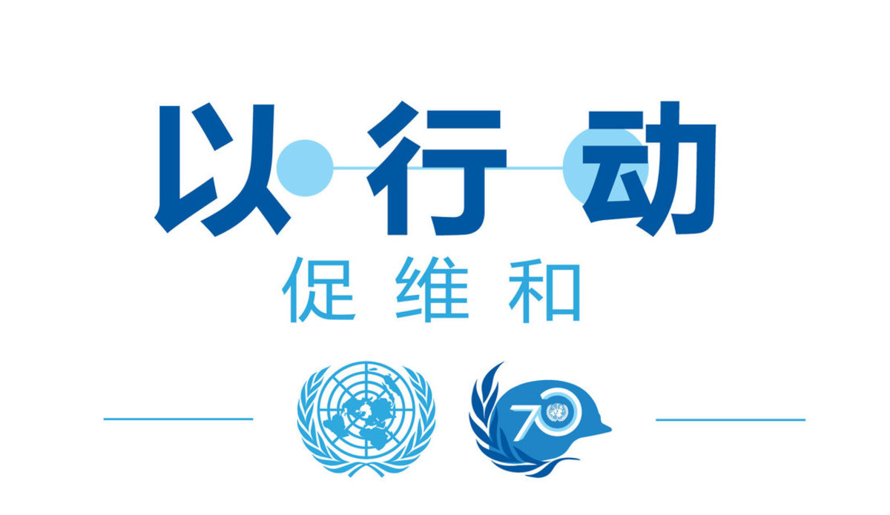

和平与发展的时代主题：
和平是指世界的总体和平，发展是指世界的繁荣与发展。
和平是发展的前提，发展是和平的保障，两者相辅相成。
原因：
1 二战后，尽管发生了冷战和多次局部战争，但是半个多世纪以来，没有发生过新的世界大战，一些局部冲突也得到政治解决。
2 长期和平的国际环境，世界各方面都获得了发展，极大地改变了各国和整个世界的面貌
3 人类进入21世纪，世界多极化继续发展，经济全球化不可逆转，全球和区域合作方兴未艾，各国之间的相互依存日益紧密。这一切，成为制约战争的有力因素，有利于维护世界和平。

Slide 3
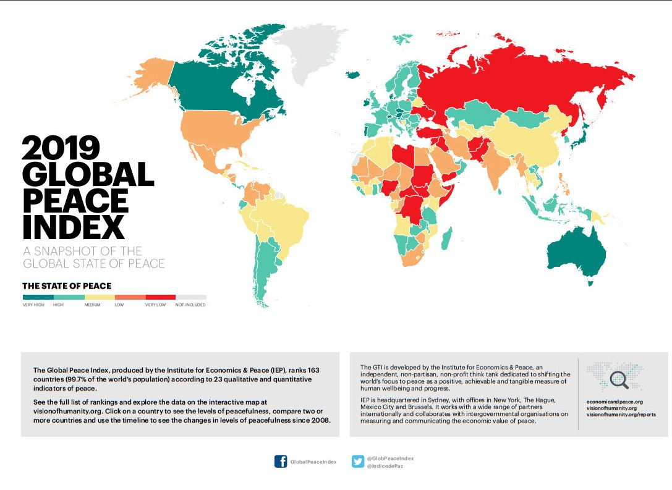
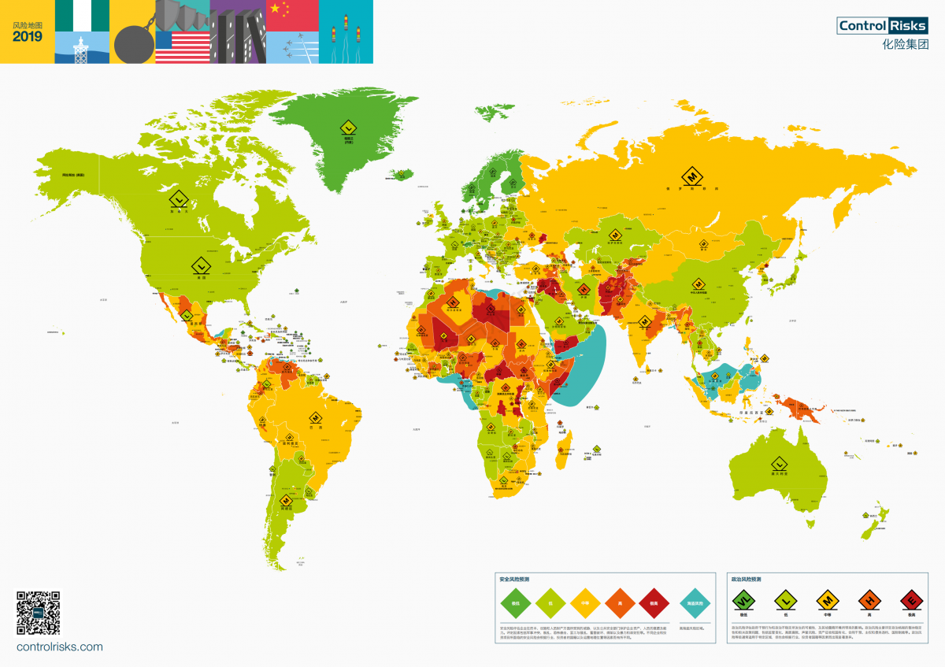
人类发展面临的问题
在发展方面： 自2008年世界金融危机发生以来，世界经济增长的动力依然不足，发达经济体需求萎缩、经济复苏乏力，南北差距和贫富分化日益严重，
和平与安全方面： 1 地区热点问题此起彼伏，如阿拉伯国家与以色列的争端、叙利亚内战导致人道主义灾难等 2 核扩散、恐怖主义、网络安全、重大传染性疾病、跨国犯罪、气候变化等安全威胁持续蔓延 3 海洋权益和极地资源争夺日趋激烈
4 霸权主义强权政治依然存在
应对：合作共赢是结局问题的唯一途径。

Slide 4
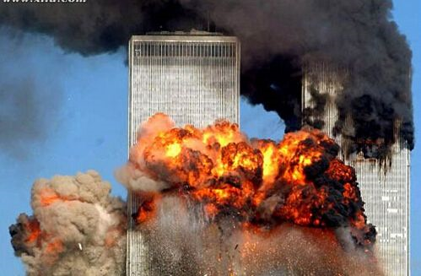
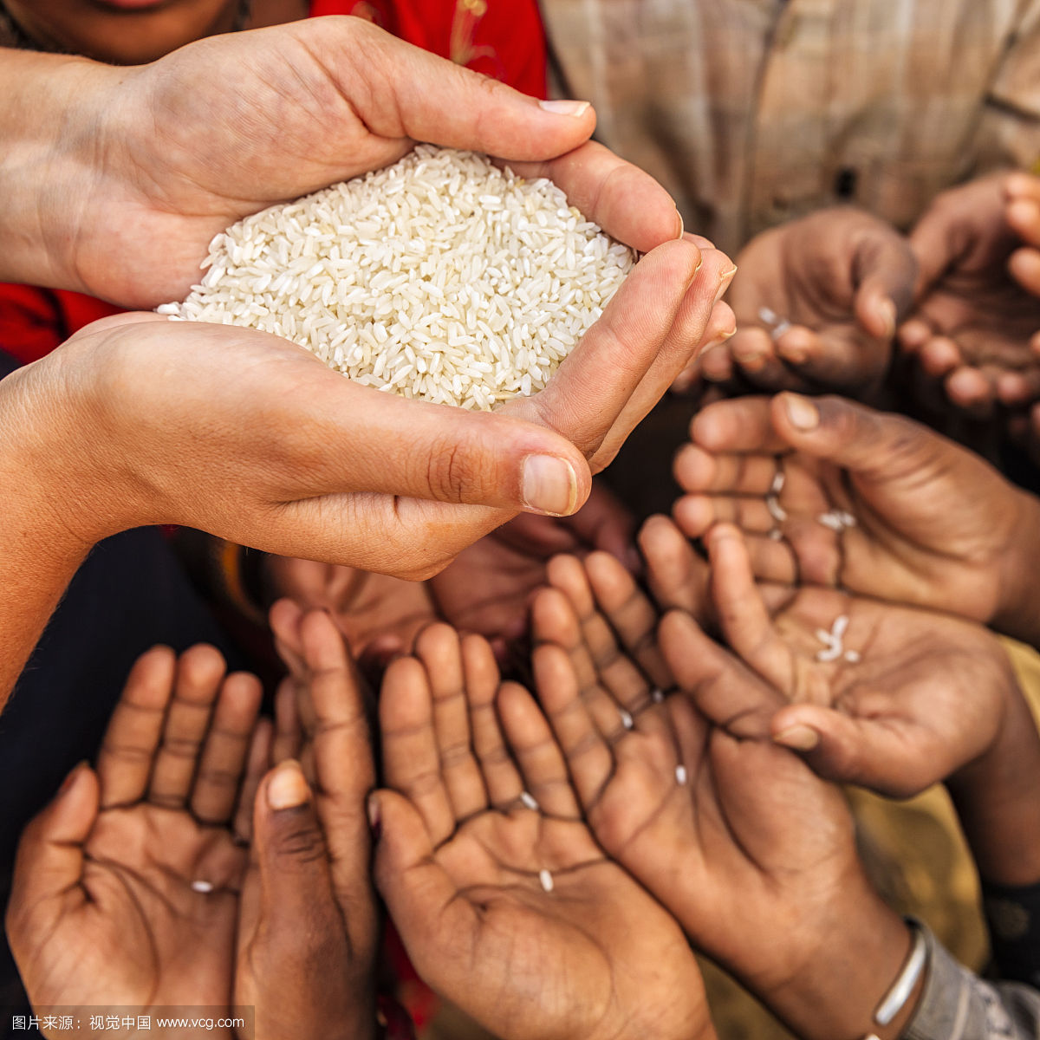
人类发展面临的问题
德国与美国不产可可，可却是世界上生产咖啡最多的国家之一，而盛产可可的巴西却要进口大量的咖啡。发展中国家出口的原材料和初级产品价格低廉，出口困难。而发达国家出口的工业制成品价格却逐年上升，这使得发展中国家蒙受了重大经济损失。
世界银行公布世界最富有的国家（前五）：瑞士、丹麦、瑞典、美国、德国。世界最贫穷国家（前五）：埃塞俄比亚、布隆迪、尼日尔、尼泊尔、几内亚比（大部分来自非洲）。
南北国家贫富差距进一步拉大
据联合国网站报道，联合国粮农组织和世界粮食计划署2012年10月公布的报告指出，战乱经济危机导致饥饿状况恶化，全球饥饿人口已达到创记录的10亿2000万人，每6秒就有一个孩子饿死，2009年全球饥饿人口超过10亿，创历史新高。
2001年“9·11”事件，遇难者总数高达2996人，经济损失达2000亿美元，2015年2月15日，极端组织“伊斯兰国”（ISIS）发布视频，21名在利比亚遭绑架的埃及基督教徒被斩首。2016年1月16日，“伊斯兰国”在叙利亚东部代尔祖尔省一个村庄屠杀约300名平民。遇难者多是妇女、儿童和老人。
粮食危机
恐怖主义

Slide 5

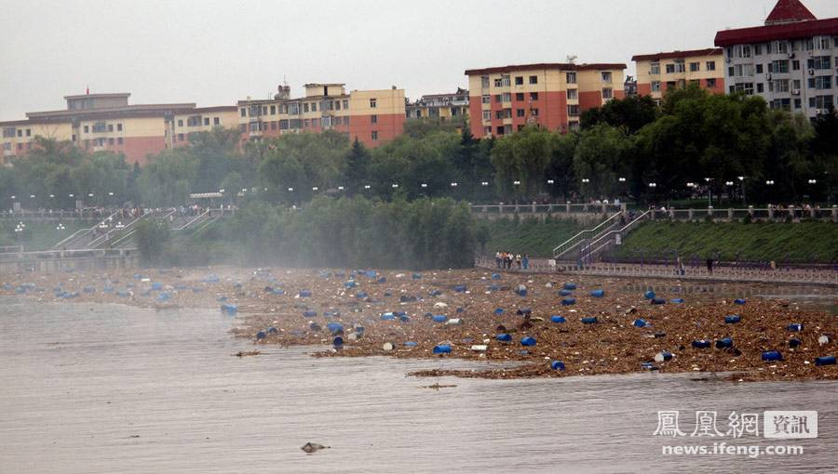
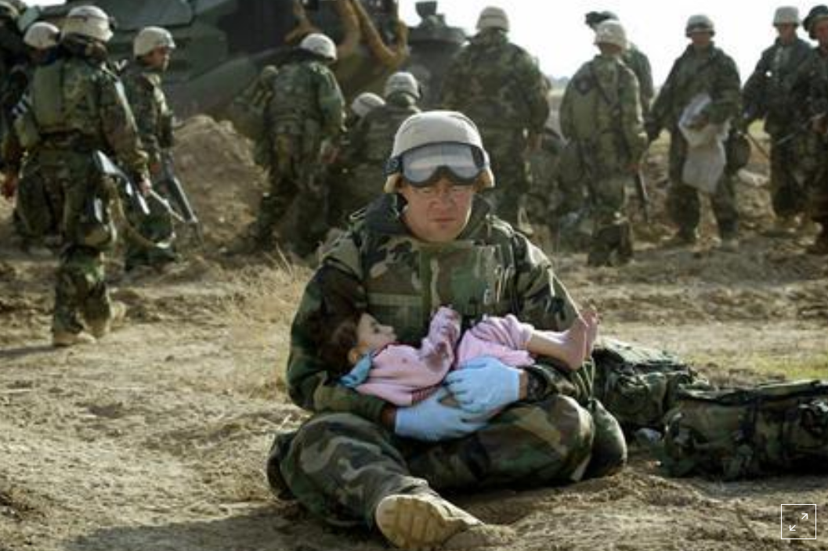
人类发展面临的问题
美国对全球（包括中国）进行秘密监听，每天收集全球各地近50亿条移动电话记录，窥探德国总理默克尔手机长达十多年。秘密入侵雅虎、谷歌在各国数据中心之间的主要通信网络，针对中国进行大规模网络进攻，并把中国领导人和华为公司列为目标。
网络安全
1991年爆发的海湾战争中受到破坏最大的是油田，当时有约1080口油井，大约有950口在战争中受到破坏，其中600多口被点燃，每天大约有600万桶原油被烧掉，价值1.2亿美元。白天黑云蔽日，每月向大气层释放675万吨烟灰，导致若干年后癌症病人和各种畸形病人的增加。
我国118个大中城市的地下水调查显示，有115个城市地下水受到污染，
重度污染约百分之四十。
生态危机
2003年3月20日，美国总统小布什宣布代号为“斩首行动”的伊拉克战争开始。至此旨在和平解决伊拉克大规模杀伤性武器的联合国武器核查组工作被迫中断，美国公然绕过联合国对一个主权国家动武了。
霸权主义和强权政治

Slide 6

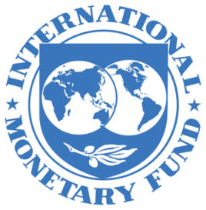
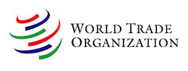


合作共赢，共同发展
背景：
1 第二次世界大战后建立的主要国际组织，如联合国、国际货币基金组织、世界银行、世界贸易组织等，仍然发挥着全球治理的作用
2 改革原有的全球治理机制，加强国际协调，成为国际社会共同关心和正在解决的问题
世界卫生组织会徽是由1948年第一届世界卫生大会选定的。 该会徽由一条蛇盘绕的权杖所覆盖的联合国标志组成。
长期以来，由蛇盘绕的权杖系医学及医学界的标志。 它起源于埃斯科拉庇俄斯的故事，古希腊人将其尊崇为医神，并且其崇拜涉及蛇的使用。
阿斯克勒庇俄斯是太阳神阿波罗之子，形象为手持蛇杖,在西方文化中是一种象征医疗的标志， 木棒代表着人体的脊椎骨，希腊人认为，每年都会蜕皮的蛇，象征恢复和更新的过程(疗伤的能力)，表示重生的意涵，体现在医学上即是治疗、恢复健康、挽回生命等医疗行为。
《圣经·民数记》，以色列民正在旷野行进时，他们突然被许多野外的毒蛇所咬，众人生命危在旦夕，便向神发出紧急呼救。
正当此时，带领他们的摩西向神祷告，于是耶和华神指示摩西制作铜蛇绕于杆子上，凡被蛇咬者，一望这杆子上的铜蛇，身上的蛇毒立除，疾病痊愈。摩西便遵照神的话，制作一条铜蛇绕于杆子上，并叫众人仰望铜蛇可得痊愈。

Slide 7

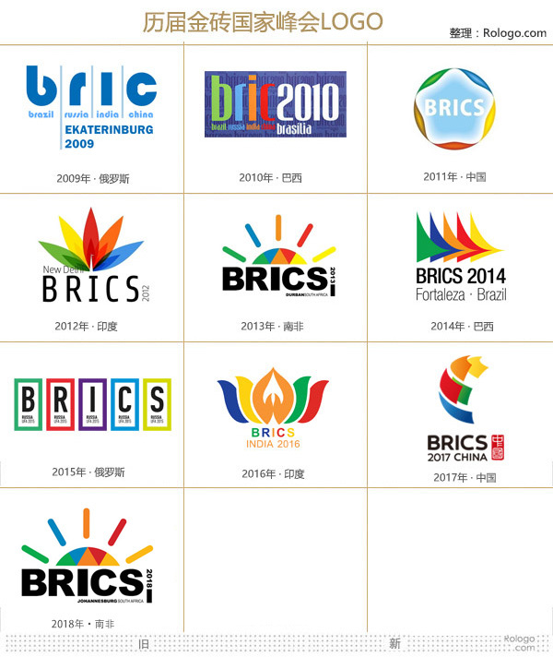
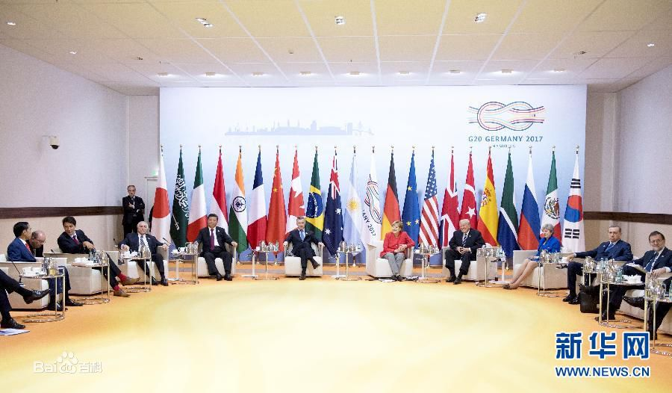
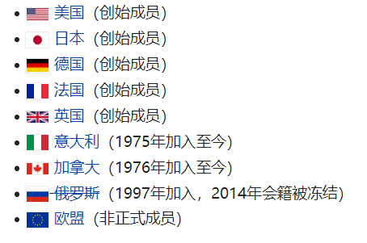

合作共赢，共同发展
国际治理组织和相应的治理机制：
全球层面：二十国集团在促进世界经济增长、协调各国宏观经济政策，推动全球经济治理改革等方面正在发挥积极作用。
地区层面：上海合作组织正在有效维护欧亚地区的安全；金砖国家峰会和金砖国家新开发银行的成立，是金砖国家争取合作共赢的平台。

Slide 8

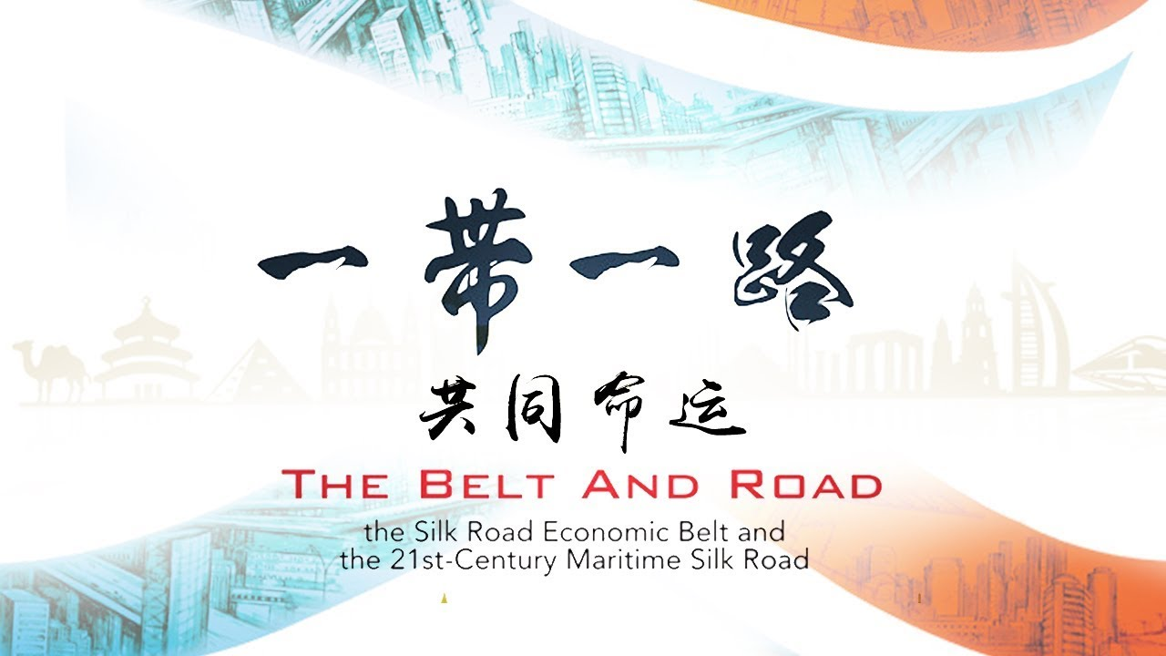

合作共赢，共同发展
国际治理组织和相应的治理机制：
中国的努力：
1 中国高举和平、发展、合作、共赢的旗帜，坚持在和平共处五项原则基础上发展同各国的友好合作推动建设相互尊重、公平正义、合作共赢的新型国际关系 2 中国倡导构建人类命运共同体，进一步促进全球治理体系变革构建人类命运共同体，源自中华文明“以和为贵”“协和万邦”的和平思想与和谐理念，推动国际秩序和国际体系朝着更加公正合理的方向发展。通过实施共建“一带一路”倡议、发起创办亚洲基础设施投资银行、设立丝路基金等具体措施，使自己的发展惠及世界。

Slide 9
中国的努力：
中国经济总量在世界经济的排名由改革开放之初的第十一位，到2005年超过法国，居第五位；2006年超过英国，居第四位；2007年超过德国，居第三位；2009年超过日本，居第二位。2010年，中国制造业规模超过美国，居世界第一，改写了持续百年美国第一的历史。
中国开始积极推进全方位、多层次、立体化的外交布局。如实施共建“一带一路”倡议，创办亚洲基础设施投资银行，设立丝路基金，举办首届“一带一路”国际合作高峰论坛、亚太经合组织领导人非正式会议、二十国集团领导人杭州峰会、金砖国家领导人厦门会晤。倡导构建人类命运共同体，促进全球经济治理体系变革。中国的国际影响力、感召力、塑造力明显提高，为全球经济治理提供诸多公共产品，为维护人类和平发展做出新的重大贡献。
“要跟上时代前进步伐，就不能身体已进入21世纪，而脑袋还停留在过去，停留在殖民扩张的旧时代里，停留在冷战思维、零和博弈老框框内。” －－习近平在亚洲协作互信峰会上的讲话
“中国已经进入日益走近世界舞台中央、不断为人类作出更大贡献的新时代。在新时代，中国秉持共商共建共享的全球治理观，继续发挥负责任大国作用。” －－“十九大”报告
“中国贡献”的内容
1、积极参与：《巴黎协定》、“上海合作组织”
2、 积极开拓: 政治领域－－公平正义、合作共赢： 如“和平共处五项原则”、“无敌国”全方位外交
 经济领域－－互惠互利、共同发展： 如“一带一路”、亚投行
3、总目标总愿景－－人类命运共同体 是新时代中国对联合国“可持续发展”战略的进一步阐释和实践
Notes:
中国为什么有实力作出贡献？
过去数十年中国经济腾飞，成为推动全球经济治理改革的重要因素。

Slide 10
中国的努力——构建人类命运共同体
何谓习近平人类命运共同体？
习近平人类命运共同体首先是一种世界观，反映了中国对当今世界的看法。这一思想的核心理念是人类社会生活在同一个“地球村”，不同文明、不同宗教信仰、不同社会制度、不同发展水平的国家是一个相互依存的命运共同体，应该相互尊重、平等合作、互利共赢、融合包容。
人类命运共同体思想的形成过程
第一阶段：从2012年11月中共十八大召开到2015年9月，习近平主席在国际国内不同场合62次提出人类命运共同体的概念，并做了相应阐述。
第二阶段：从2015年9月习近平在纽约联合国总部举行的纪念联合国成立70周年大会上发表讲话，直至今天，人类命运共同体的思想在国际社会上广泛传播，并受到各国政界和研究界的重视。
中国优秀传统文化富含“仁”、“爱”、“和”的优秀基因。孔子说，“泛爱众，能亲仁”、“有朋自远方来，不亦乐乎”；老子主张“见素抱朴”、“道法自然”；孟子主张“亲亲而仁民，仁民而爱物”；孙子反对战争，他说“百战百胜，非善之善也；不战而屈人之兵，善之善者也”。墨翟更为博爱，他提出要“兼相爱，交相利”。习近平多次赞誉的近代思想家王阳明主张“天下一家”，“圣人之心，以天地万物为一体，其视天下之人，无外内远近。……天下之人，皆相视如一家之亲”。
思想渊源来自中国传统文化： 它具有仁爱、大同的文化亲和力

Slide 11
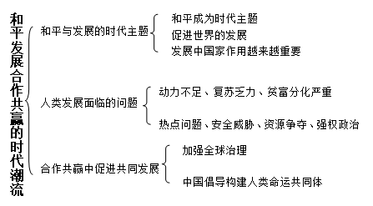
小结
当今世界正处于大发展大变革大调整时期，和平与发展仍然是时代主题。
与此同时，世界面临的不稳定性、不确定性突出，人类面临许多共同的挑战，需要各国携手解决。
中国倡导并坚持推动构建人类命运共同体，是中国对世界和平发展、对全球治理体系改革和建设提供的中国方案、中国智慧和中国力量。

Slide 12
1．2018年6月12日，朝鲜最高领导人金正恩与美国总统特朗普在新加坡会晤，双方握手致意，这是在任的朝美领导人数十年来首次会晤及握手。对这次会晤的正确解读是( )
A．说明美国已不再是超级大国
B．新加坡主导了世界形势
C．和平与发展是当今时代主题
D．标志两极格局正式解体
2．据统计，1965年世界上7个最发达国家的人均收入是7个最贫穷国家的19倍，而1995年这一差距扩大到38倍。这说明( )
A．文明类型的多样性发展
B．不同价值观的冲突加剧
C．世界经济的不平衡性增强
D．经济多极化趋势加强
C
C

Slide 13
3．有人认为，全球化带来经济快速发展的同时也导致了环境的破坏、不断加剧的贫富差距，以及全世界范围内的文化同质化。他这是在强调全球化( )
A．带来了高效运作的市场经济体
B．推动了世界经济的健康快速发展
C．伴随着较严重的经济和社会问题
D．给全人类带来的机遇远大于挑战
4．据统计，在中东、南亚和非洲等地区，难民问题依然严峻。到2009年，全球的难民和准难民有近4 200万人。2009年纪念世界难民日(6月20日)的主题是“活生生的人，活生生的需要”。由此可知( )
A．人类的生存环境日益恶化
B．安全问题仍是人类面临的重大课题
C．民族和宗教冲突愈演愈烈
D．恐怖主义是当今世界和平头号敌人
C
B

Slide 14
5．虽然国际贷款和援助大量进入，但非洲仍有33个国家被联合国核准为“全球最不发达国家”。20世纪90年代非洲统一组织框架加速搭建后，多年来严重困扰非洲发展的战乱问题部分得到有效调解，非洲的贫困率也从1996年的57.5%下降到2005年的50.4%。这说明非洲( )
A．和平发展成为时代特征
B．联合自强推动社会发展
C．区域集团改善经济秩序
D．政治合作提升国际地位
6．二战结束后，美国主导下的布雷顿森林体系对全球经济进行治理。到20世纪70年代，西方发达国家组建“七国集团”主导了全球经济治理，到1999年成立了有中国等发展中国家参加的“二十国集团”。这反映了( B )
A．发展中国家开始崛起
B．经济全球化趋势不断加强
C．美国丧失经济霸主地位
D．世界格局由单极走向多极
B
B

